Slide 1


Visual C#实用教程（第3版）
第2章 C#语言基础
——数 据 类 型
主编：郑阿奇
编著：梁敬东、钱晓军、朱毅华、时跃华、赵青松

Slide 2
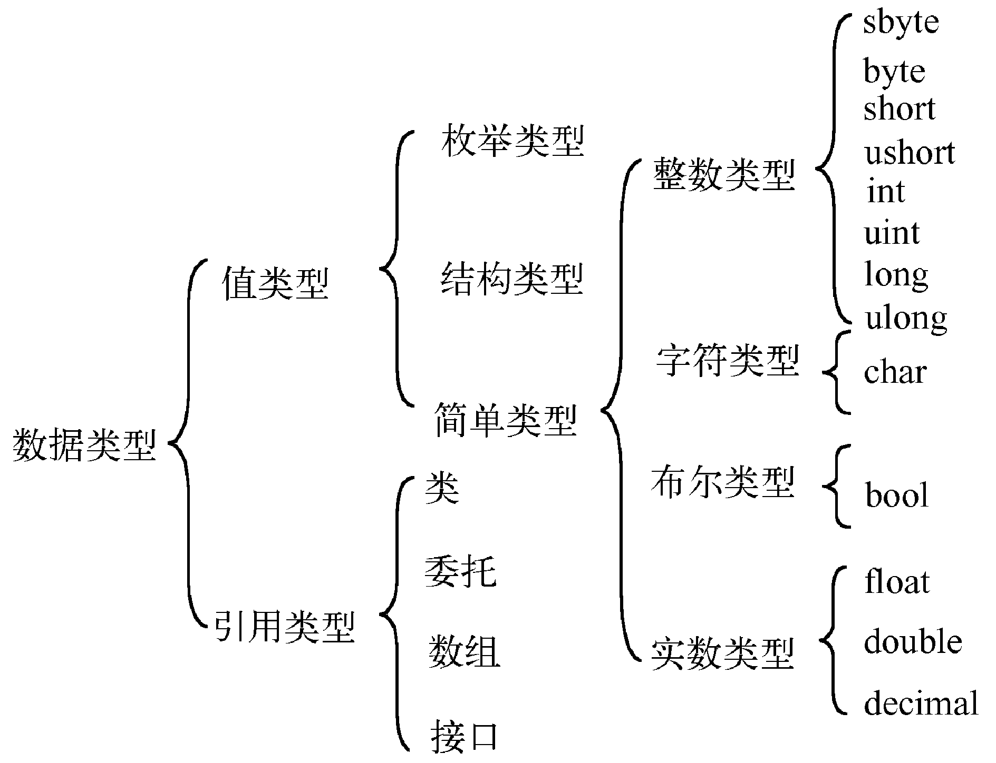
数 据 类 型
C#的数据类型分成两大类：一类是值类型（Value Types），另一类是引用类型（Reference Types）。每一大类又可再分成几个小类，如图2.1所示。

Slide 3
01
值 类 型

Slide 4
值 类 型
所谓值类型就是一个包含实际数据的变量。当定义一个值类型变量时，C#会根据所声明的类型，以堆栈方式分配一块大小相适应的存储区域给这个变量，对这个变量的读/写操作就直接在这块存储区域进行。
例如：
int iNum=10; // 分配一个32位内存区域给变量iNum，并将10放入该内存区域
iNum=iNum+10; // 从变量iNum中取出值，加上10，再将计算结果赋给iNum
C#中的值类型包括：简单类型、枚举类型和结构类型。

Slide 5
值 类 型
简单类型是系统预置的，一共有13个，如表2.1所示。
C#关键字 | .NET CTS类型名 | 说 明 | 范围和精度
bool | System.Boolean | 逻辑值（真或假） | true, false
sbyte | System.SByte | 8位有符号整数类型 | −128～127
byte | System.Byte | 8位无符号整数类型 | 0～255
short | System.Int16 | 16位有符号整数类型 | −32 768～32 767
ushort | System.UInt16 | 16位无符号整数类型 | 0～65 535
int | System.Int32 | 32位有符号整数类型 | −2 147 483 648～2 147 483 647
uint | System.Uint32 | 32位无符号整数类型 | 0～4 294 967 295
long | System.Int64 | 64位有符号整数类型 | −9 223 372 036 854 775 808～9 223 372 036 854 775 807
ulong | System.UInt64 | 64位无符号整数类型 | 0～18 446 744 073 709 551 615
char | System.Char | 16位字符类型 | 所有的Unicode编码字符
float | System.Single | 32位单精度浮点类型 | ±1.5×10⁻⁴⁵ ～ ±3.4×10³⁸ （大约7个有效十进制数位）
double | System.Double | 64位双精度浮点类型 | ±5.0×10⁻³²⁴ ～ ±3.4×10³⁰⁸ （大约15～16个有效十进制数位）
decimal | System.Decimal | 128位高精度十进制数类型 | ±1.0×10⁻²⁸ ～ ±7.9×10²⁸ （大约28～29个有效十进制数位）

Slide 6
值 类 型
表2.1中“C#关键字”是指在C#中声明变量时可使用的类型说明符。
例如：
int myNum // 声明myNum为32位的整数类型
.NET平台包含所有简单类型，它们位于.NET框架的System名字空间。C#的类型关键字就是.NET中所定义类型的别名。从表2.1可见，C#的简单数据类型可分为整数类型（包括字符类型）、实数类型和布尔类型。

Slide 7
值 类 型
● 实数类型
该类型有3种，其中浮点类型float、double关键字采用IEEE 754格式来表示，因此浮点运算一般不会产生异常。decimal 类型主要用于财务和货币计算，它可以精确地表示十进制小数（如0.001）。虽然它具有较高的精度，但取值范围较小，因此从浮点类型到 decimal 的转换可能会产生内存溢出异常；而从decimal到浮点类型的转换则可能导致精度的损失，所以浮点类型与decimal之间也不存在隐式转换。
● 整数类型
该类型共有9种，它们的区别在于所占存储空间的大小，有无符号位及所能表示的数的范围，这些是程序设计时定义数据类型的重要参数。char类型归属于整数类别，但它与整数类型有所不同，不支持从其他类型到 char 类型的隐式转换。
● 布尔类型
该类型表示布尔逻辑量，它与其他类型之间不存在标准转换，即不能用一个整型数表示true或false，反之亦然，这点与C/C++不同。

Slide 8
02
引 用 类 型

Slide 9
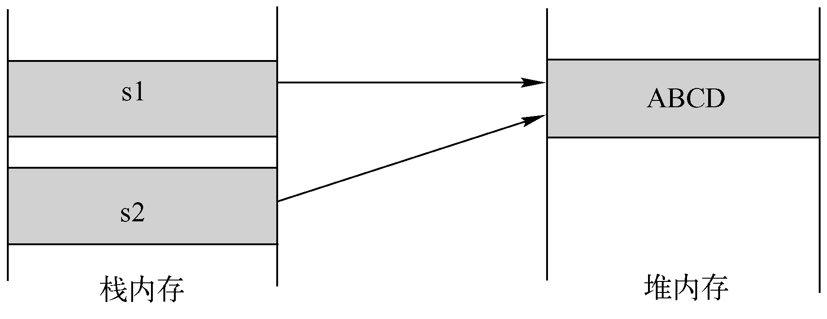
引用类型
一个引用类型的变量不存储它们所代表的实际数据，而是存储实际数据的引用。引用类型分3步创建：首先在栈内存上创建一个引用变量，然后在堆内存上创建对象本身，最后把这个对象所在内存的句柄（首地址）赋给引用变量。
例如：
string s1, s2;
s1="ABCD";
s2 = s1;
其中，s1、s2都是指向字符串“ABCD”的引用变量，s1的值是“ABCD”存放在内存中的地址（即引用），两个引用型变量之间的赋值，使得s2、s1都成为对“ABCD”的引用，如图2.2所示。

Slide 10
03
两 者 关 系
1．装箱
2．拆箱

Slide 11
1．装箱
所谓“装箱”就是将值类型包装成引用类型的过程。当一个值类型被要求转换成一个object 对象时，“装箱”操作自动进行：首先创建一个对象实例，然后把值类型的值复制到其中，最后由 object引用这个对象实例。
例如：
int x = 123;
object obj1=x; // 装箱操作
x = x+100; // 改变x的值时，obj1的值并不会随之改变
Console.WriteLine (" x= {0}" , x ); // x=223
Console.WriteLine (" obj1= {0}" , obj1 ); // obj1=123

Slide 12
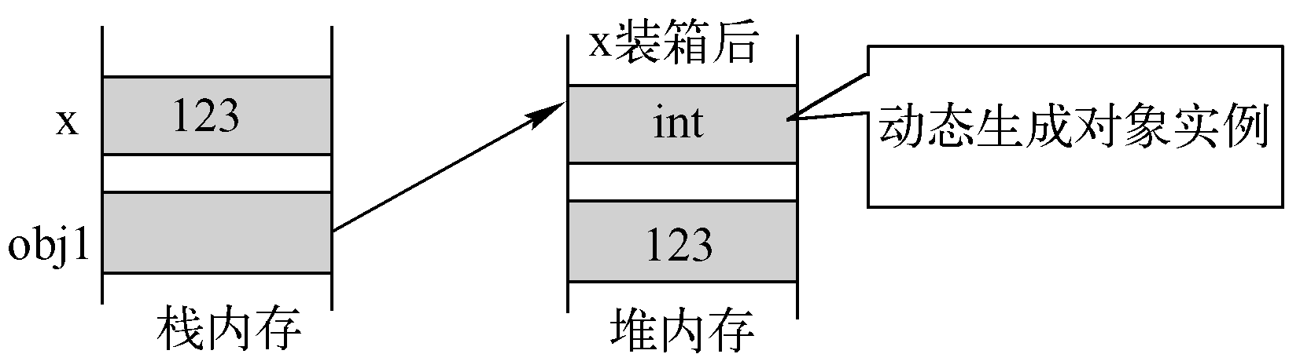
1．装箱
上段代码的操作机制，如图2.3所示。

Slide 13
2．拆箱
“拆箱”操作与“装箱”相反，是将一个object转换成值类型：首先检查由object引用的对象实例值类型的包装值，然后把实例中的值复制到值类型变量中。
例如：
int x = 123, y;
object obj1=x; // 装箱操作
y = (int) obj1; // 拆箱操作，必须进行强制类型转换
Console.WriteLine (" y= {0}" , y ); // y=123
【例2.1】 编写程序，以探索C#两大类数据类型的性质及其相互转换机制。

Slide 14
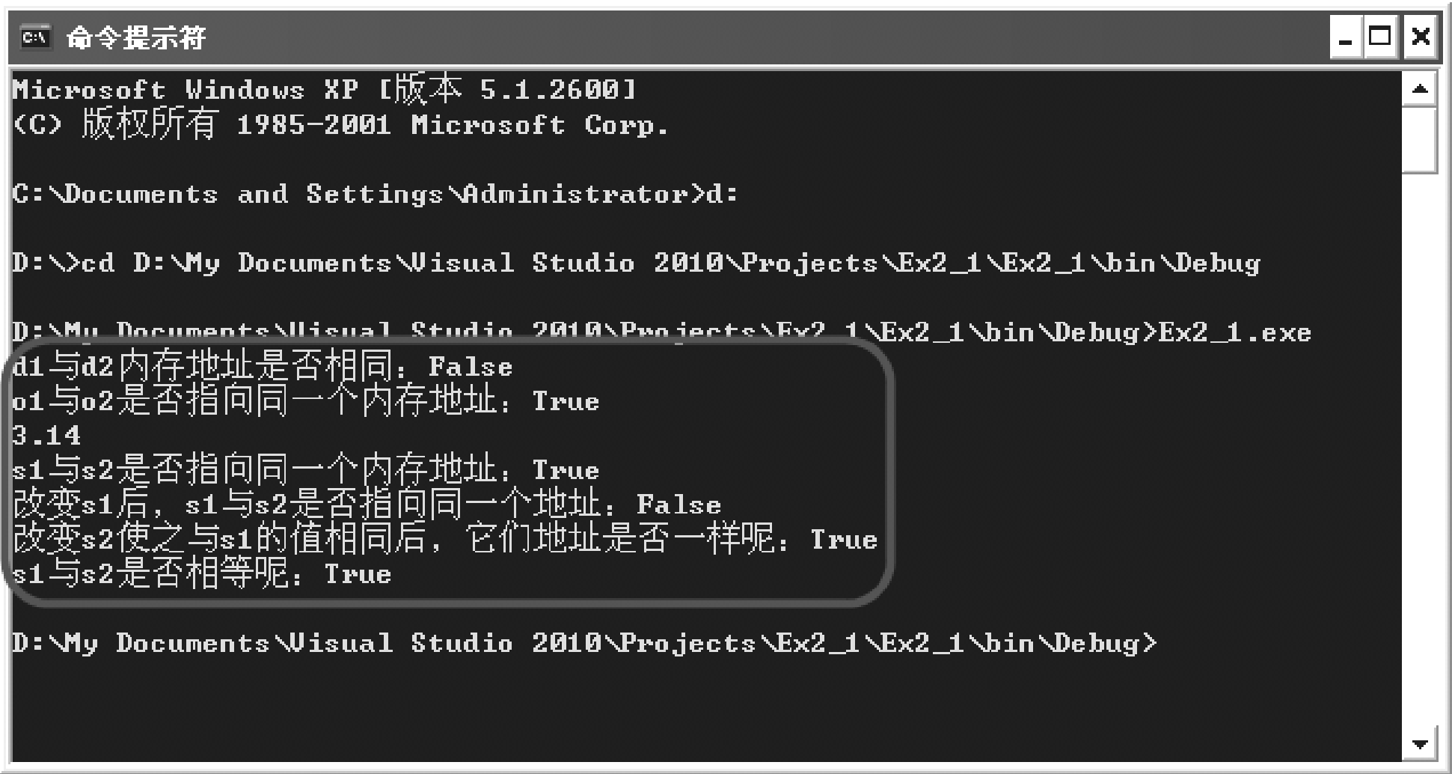
2．拆箱
运行程序，结果如图2.4所示。

Slide 15
Visual C#实用教程（第3版）
第2章 C#语言基础
——变量与常量
主编：郑阿奇
编著：梁敬东、钱晓军、朱毅华、时跃华、赵青松

Slide 16
01
常 量
1．整数常量
2．浮点常量
3．字符常量
4．字符串常量
5．布尔常量
6．符号常量

Slide 17
1．整数常量
对于一个整数值，默认的类型就是能保存它的最小整数类型，其类型分为 int、uint、long或 ulong。如果默认类型不是需要的类型，可以在常量后面加上后缀（U 或 L）来明确指定其类型。
在常量后面加L或l（不区分大小写）表示长整型。例如：
32 // 这是一个int类型
32L // 这是一个long类型
在常量后面加U或u（不区分大小写）表示无符号整数。例如：
128U // 这是一个uint 类型
128UL // 这是一个ulong类型
整型常量既可以采用十进制数也可以采用十六进制数（默认为十进制数）表示，在数值前面加0x（或0X）则表示十六进制数，基数用0～9、A～F（或a～f），例如：
0x20 // 十六进制数20，相当于十进制数32
0x1F // 十六进制数1F，相当于十进制数31

Slide 18
2．浮点常量
一般带小数点的数或用科学计数法表示的数都被认为是浮点数，它的数据类型默认为double类型，但也可以加上后缀符表明三种不同的浮点格式数。
在数字后面加上F（f）表示是float类型。
在数字后面加上D（d）表示是double类型。
在数字后面加上M（m）表示是decimal类型。
例如：
3.14 , 3.14e2, 0.618E−2 // 这些都是double类型常量，其中3.14e2相当于3.14×10²
// 0.618E−2 相当于
3.14F, 0.618f // 这些都是float类型常量
3.14D, 0.618d // 这些都是double类型常量
3.14M, 0.618m // 这些都是decimal类型常量

Slide 19
3．字符常量
字符常量，简单地说，就是用单引号括起来的单个字符（如'A'），它占16位，以无符号整型数的形式存储这个字符所对应的Unicode代码。这对于大多数图形字符是可行的，但对一些非图形的控制字符（如回车符）则行不通，所以字符常量的表达有若干种形式。
❖ 单引号括起的一个字符，如'A'。
❖ 十六进制的换码系列，以“\x”或“\X”开始，后面跟4位十六进制数，如' \X0041' 。
❖ Unicode码表示形式，以“\U”或“\u”开始，后面跟4位十六进制数，如' \U0041'。
❖ 显式转换整数字符代码，如(char)65。
❖ 转义字符系列，如表2.2所示。
转 义 字 符 | 含 义 | Unicode码 | 转 义 字 符 | 含 义 | Unicode码
\' | 单引号 | \u0027 | \b | 退格符 | \u0008
\" | 双引号 | \u0022 | \f | 走纸换页符 | \u000C
\\ | 反斜线字符 | \u005C | \n | 换行符 | \u000A
\0 | 空字符 | \u0000 | \r | 回车符 | \u000D
\a | 警铃符 | \u0007 | \t | 水平制表符 | \u0009
\v | 垂直制表符 | \u000B

Slide 20
4．字符串常量
（1）常规字符串
双引号括起的一串字符，可以包括转义字符。
例如：
"Hello, World\n"
"C:\\windows\\Microsoft" // 表示字符串 C:\windows\Microsoft
（2）逐字字符串
在常规的字符串前加上一个@，就形成了逐字字符串。它的意思是字符串中的每个字符均表示本意，不使用转义。如果在字符串中需用到双引号，则可连写两个双引号来表示一个双引号。
例如：
@"C:\windows\Microsoft" // 与 "C:\\windows\\Microsoft" 含义相同
@"He said""Hello"" to me" // 与"He said\"Hello\" to me" 含义相同

Slide 21
5．布尔常量
它只有两个值：true和false。
6．符号常量
在声明语句中，可以声明一个标识符常量，但必须在定义标识符时就进行初始化，并且定义之后就不能再改变该常量的值。
具体的格式为：
const 类型 标识符=初值
例如：
const double PI=3.1416

Slide 22
02
变 量

Slide 23
变 量
C#中的变量必须先声明后使用，包括声明变量的名称、数据类型，必要时指定变量的初始值。
声明变量的形式：
类型 标识符[=初值] [ ,…];
标识符必须以字母或者_（下画线）开头，后面跟字母、数字和下画线的组合。例如，name、_Int、Name、x_1等都是合法的标识符，但C#是大小写敏感的语言，name和Name分别代表不同的标识符，在定义和使用时要特别注意。另外，变量名不能与 C#中的关键字相同，除非标识符是以@作为前缀的。
例如：
int x ; // 合法
float y1=0.0, y2 =1.0, y3 ; // 合法，变量声明的同时可以指定初始值
string char // 不合法，因为char是关键字
string @char // 合法

Slide 24
03
使 用 举 例

Slide 25
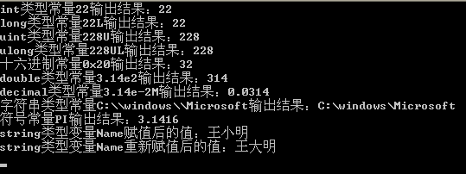
使用举例
【例2.2】 编写程序，测试C#各种常量与变量的用法。
运行程序，结果如图2.5所示。

Slide 26
Visual C#实用教程（第3版）
第2章 C#语言基础
——运算符与表达式
主编：郑阿奇
编著：梁敬东、钱晓军、朱毅华、时跃华、赵青松

Slide 27
运算符与表达式
C#提供了大量的运算符，按需要操作数的数目来分，有一元运算符（如++）、二元运算符（如+，*）、三元运算符（如? : ）。按运算功能来分，基本的运算符可以分为以下几类：
关系运算符
位运算符
条件运算符
算术运算符
逻辑运算符
赋值运算符
其他（如分量运算符‘.’，下标运算符‘[ ]’等）

Slide 28
01
算术运算符

Slide 29
算术运算符
算术运算符如表2.3所示，表中假设x，y是某一数值类型的变量，可以是整型也可以是浮点型。
运算符 | 含义 | 示 例 | 运算符 | 含义 | 示 例
+ | 加 | x + y ; x+3 ; | % | 取模 | x % y ; 11%3 ; 11.0 % 3;
− | 减 | x – y ; y−1 ; | ++ | 递增 | ++x ; x++ ;
* | 乘 | x * y ; 3*4 ; | − − | 递减 | − − x ; x− − ;
/ | 除 | x / y ; 5/2; 5.0/2.0 ;

Slide 30
算术运算符
其中：
（1）“+−*/ ”运算与一般代数意义上及其他语言的相同，需要注意的是，当“/”作用的两个操作数都是整型时，其计算结果也是整型。
例如：
4/2 // 结果等于2
5/2 // 结果等于2
5/2.0 // 结果等于2.5
（2）“%”取模运算，即获得整数除法运算的余数，也称取余。
例如：
11%3 // 结果等于2
12%3 // 结果等于0
11.0%3 // 结果等于2，这与C/C++不同，在C#中，“%”也可作用于浮点类型的操作数

Slide 31
算术运算符
（3）“++”和“−−”是一元运算符，作用的操作数必须是变量，而不能是常量或表达式。它们既可出现在操作数之前（前缀运算），也可出现于操作数之后（后缀运算）。
前缀和后缀有共同之处，也有很大区别，下面举例说明：
++x 先将x加1个单位，然后再将计算结果作为表达式的值
x++ 先将x的值作为表达式的值，然后再将x加1个单位
不管是前缀还是后缀，它们操作的结果对操作数而言，都是一样的（加了1个单位），但它们出现在表达式运算中是有区别的。
例如：
int x , y ;
x=5 ; y=++x ; // x和y的值都等于6
x=5 ; y=x++ ; // x的值是6，y的值是5

Slide 32
02
关系运算符

Slide 33
关系运算符
关系运算符用来比较两个操作数的值，如表 2.4 所示，假设 x，y 是某相应类型的操作数，运算结果为布尔型（true或false）。
运 算 符 | 操 作 | 结 果
> | x>y | 如果x大于y，则为true，否则为false
>= | x>=y | 如果x大于等于y，则为true，否则为false
< | x<y | 如果x小于y，则为true，否则为false
<= | x<=y | 如果x小于等于y，则为true，否则为false
= = | x= =y | 如果x等于y，则为true，否则为false
!= | x!=y | 如果x不等于y，则为true，否则为false

Slide 34
关系运算符
如果操作数是string类型的，则在下列两种情况下被视为两个string值相等：
① 两个值均为null。
② 两个值都是对字符串实例的非空引用，这两个字符串不仅长度相同，并且每一个对应的字符位置上的字符也相同。
例如：
int x=1 , y=1 ;
object b1 , b2 , b3;
string s1="ABCD", s2="1234" , s3 = "ABCD" ;
b1 = x ; b2 = b1; b3 = y ;
x = = y ; // 结果为true
b1 = =b2; // 结果为true
b1!=b3; // 结果为true
s1 = =s2; // 结果为false
s1 = =s3; // 结果为true

Slide 35
03
逻辑运算符

Slide 36
逻辑运算符
逻辑运算符是用来对两个布尔类型的操作数进行逻辑运算的，运算结果也是布尔类型，如表2.5所示。
运 算 符 | 含 义 | 运 算 符 | 含 义
& | 逻辑与 | && | 短路与
| | 逻辑或 | || | 短路或
^ | 逻辑异或 | ! | 逻辑非
假设p、q是两个布尔操作数，表2.6给出了它们逻辑运算的真值表。
p | q | p & q | p | q | p ^ q | ! p
true | true | true | true | false | false
true | false | false | true | true | false
false | true | false | true | true | true
false | flase | flase | false | false | true

Slide 37
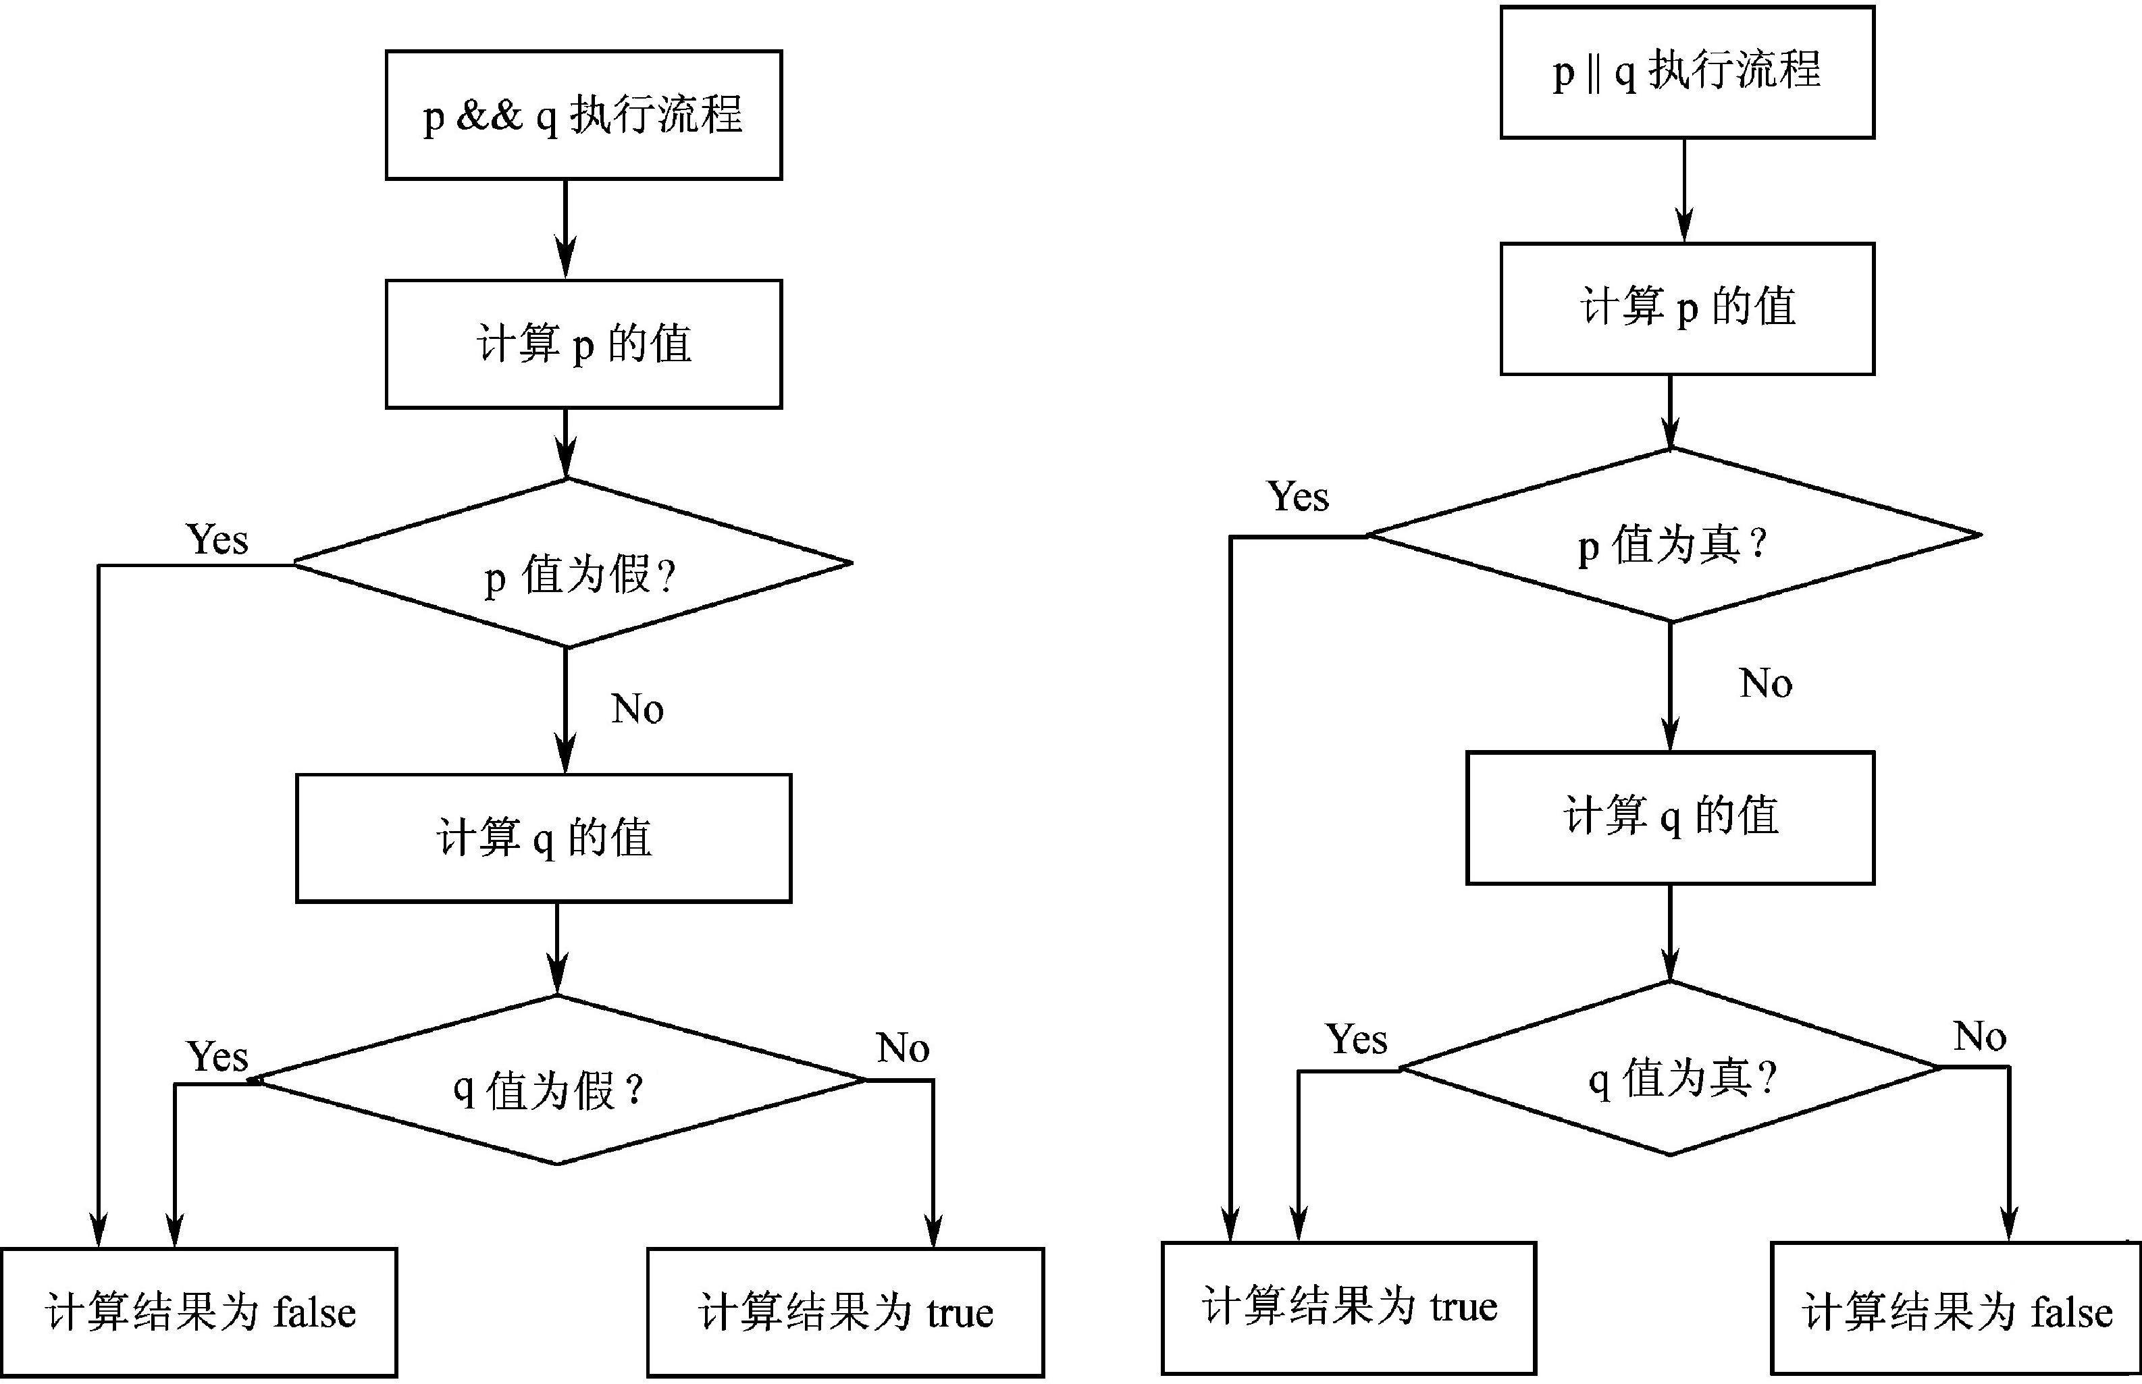
逻辑运算符
运算符“&&”和“||”的操作结果与“&”和“|”一样，但它们的短路特征使代码的效率更高。所谓短路，就是在运算过程中，如果计算第一个操作数时，就能得知运算结果，就不会再计算第二个操作数，如图2.6所示。

Slide 38
逻辑运算符
例如：
int x , y ;
bool z ;
x = 1 ; y = 0 ;
z = ( x >1) & (++ y >0 ) // z的值为false，y的值为1
z = ( x >1) && (++ y >0 ) // z的值为false，y的值为0

Slide 39
04
位 运 算 符

Slide 40
位运算符
位运算符如表 2.7 所示，借助它们可以完成对整型数的某一位的测试、设置，以及对一个数的位置进行移动等操作，这对许多系统级程序设计非常重要。
运 算 符 | 含 义
& | 按位与
| | 按位或
^ | 按位异或
～ | 按位取反
>> | 右移
<< | 左移

Slide 41
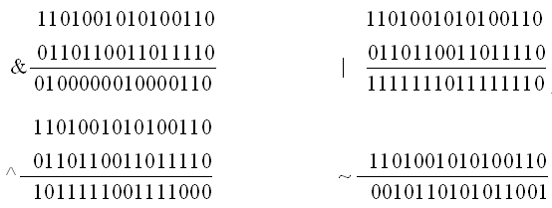
位运算符
按位与、按位或、按位异或、按位取反运算与前面逻辑运算符的与、或、异或、非的操作含义相同，只不过位运算进一步把这种操作作用到每一个二进制位上，逻辑运算的真或假值对应位运算的位的1或0值。
例如：

Slide 42
位运算符
在实际使用中，按位与运算通常用于将某位置0或测试某位是0还是1；按位或运算通常用于将某位置1。
例如：
ushort n;
n=0x17ff ;
if ( n & 0x8000 == 0 )
Console.WriteLine ("最高位第十五位为0" ) ;
else
Console.WriteLine ("最高位第十五位为1" ) ;
n = n & 0x7ffff ; // n 的最高位（第15位）置0，其他位不变
n = n | 0x8000 ; // n 的最高位（第15位）置1，其他位不变

Slide 43
位运算符
按位异或运算有一个特别的属性，假设有两个整型数x和 y，则表达式 (x ^ y) ^ y值还原为x，利用这个属性可以创建简单的加密程序。例如：
char ch1 = 'O' , ch2 = 'K' ;
int key = 0x1f ;
Console.WriteLine ("明文：" + ch1 + ch2 ) ;
ch1 = (char) (ch1 ^ key ) ;
ch2 = (char) (ch2 ^ key ) ;
Console.WriteLine ("密文：" + ch1 + ch2 ) ;
ch1 = (char) (ch1 ^ key ) ;
ch2 = (char) (ch2 ^ key ) ;
Console.WriteLine ("解码：" + ch1 + ch2 ) ;
移位运算符有两个：一个左移（<<），一个右移（>>）。
语法形式：
value << num_bits
value >> num_bits

Slide 44
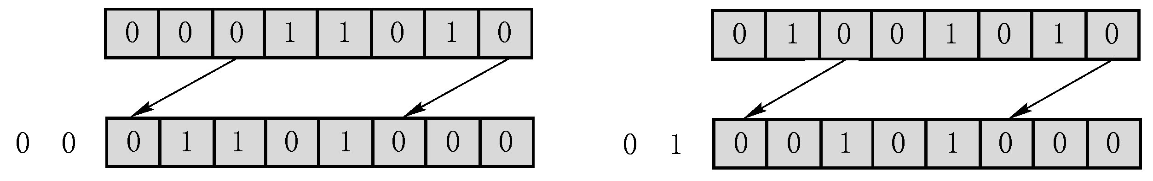
位运算符
（1）左移。将给定的value向左移动num_bits位，左边移出的位丢掉，右边空出的位填0。
例如：0x1A << 2，左移过程如图2.7（a）所示。
0x1A（十进制数 26）经过左移 2 位运算，结果值是 0x68（十进制数 104），相当于对0x1A的值乘以2²。但如果左移丢掉的位含有1，那么左移之后的值可能反而会变小。
例如：0x4A << 2，左移过程如图2.7（b）所示。

Slide 45
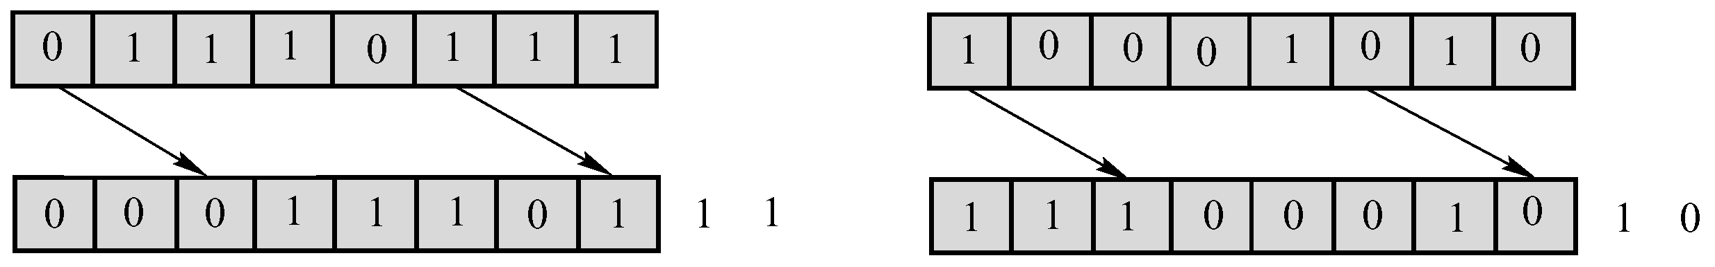
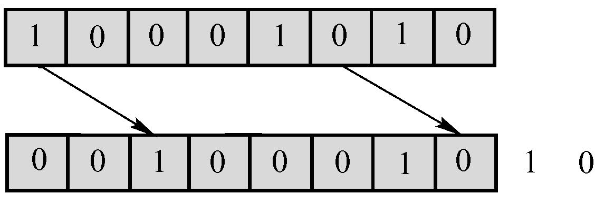
位运算符
（2）右移。将给定的 value 向右移动 num_bits 位，右边移出的位丢掉，左边空出的位要根据value的情况填0或1。
若value是一个带符号数，则按符号（正数为0，负数为1）补位。
例如：0x77 >> 2，右移过程如图2.8（a）所示。0x8A >> 2，右移过程如图2.8（b）所示。
若 value 是一个无符号数，左边空出的位补0。右移运算符的作用相当于将value的值整除以 。
例如：0x8AU >> 2，右移过程如图2.9所示。

Slide 46
05
赋值运算符
1．简单赋值运算符
2．复合赋值运算符

Slide 47
1．简单赋值运算符
语法形式：
var = exp
运算符左边的称为左值，右边的称为右值。右值是一个与左值类型兼容的表达式（exp），它可以是常量、变量或一般表达式。左值必须是一个已定义的变量或对象（obj），因为赋值运算就是将表达式的值存放到左值，因此左值必须是内存中已分配的实际物理空间。

Slide 48
2．复合赋值运算符
在进行如x = x +3 运算时，C#提供了一种简化方式：x +=3，这就是复合赋值运算。
语法形式：
var op= exp // op 表示某一运算符
等价的意义是：
var = var op exp
除了关系运算符，一般二元运算符都可以和赋值运算符在一起构成复合赋值运算，如 表2.8所示。
运 算 符 | 用 法 示 例 | 等价表达式 | 运 算 符 | 用 法 示 例 | 等价表达式
+= | x += y | x = x + y | &= | x &= y | x = x & y
− = | x− = y | x = x−y | |= | x |= y | x = x | y
*= | x *= y | x = x * y | ^= | x ^= y | x = x ^ y
/= | x /= y | x = x / y | >>= | x >>= y | x = x >> y
%= | x %= y | x = x % y | <<= | x <<= y | x = x << y

Slide 49
06
条件运算符

Slide 50
条件运算符
语法形式：
exp1 ? exp2 : exp3
其中，表达式exp1的运算结果必须是一个布尔类型值，表达式exp2和exp3可以是任意数据类型，但它们返回的数据类型必须一致。
首先计算exp1的值，如果其值为true，则计算exp2值，这个值就是整个表达式的结果；否则，取exp3的值作为整个表达式的结果。
例如：
z = x > y ? x : y ; // z的值就是x，y中较大的一个
z = x >=0 ? x : −x ; // z的值就是x的绝对值

Slide 51
07
运算符的优先级与结合性

Slide 52
运算符的优先级与结合性
当操作数出现在具有相同优先级的运算符之间时，如表达式“10−6−2”按从左到右计算的结果是2，如果按从右到左计算，结果是6。“−”运算符是按从左到右的次序计算的，也就是左结合；再如表达式“x=y=2”，它在执行时是按从右到左运算的，即先将数值2赋给变量y，再将y的值赋给x，所以“=”运算符是右结合的。
在表达式中，运算符的优先级和结合性控制着运算的执行顺序，也可以用圆括号“( )”显式地标明运算顺序，如表达式(x+y)* 2。

Slide 53
运算符的优先级与结合性
表2.9按照优先级从高到低的顺序列出了C#运算符的优先级与结合性。
类 别 | 运 算 符 | 结 合 性
初等项 | . ( ) [ ] new typeof checked unchecked | 从左到右
一元后缀 | ++ − − | 从右到左
一元前缀 | ++ − − + − ！ ～ (T) (表达式) | 从右到左
乘法 | * / % | 从左到右
加法 | + − | 从左到右
移位 | << >> | 从左到右
关系和类型检测 | < > <= >= is as | 从左到右
相等 | = = != | 从左到右
逻辑与 | & | 从左到右
逻辑异或 | ^ | 从左到右
逻辑或 | | | 从左到右
条件与 | && | 从左到右
条件或 | || | 从左到右
条件 | ? : | 从右到左
赋值 | = *= /= %= += − = <<= >>= &= ^= |= | 从右到左

Slide 54
08
表达式中的类型转换

Slide 55
表达式中的类型转换
自动转换是通过使用C#的“类型提升规则”来完成的，下面是C#的类型提升规则。
（2）一个操作数是double类型，另一个操作数提升为double类型。
（1）一个操作数是decimal类型，另一个操作数提升为decimal，但float或double类型不能自动提升为decimal类型。
此部分内容作为文字排版占位显示 （建议使用主题字体）
此部分内容作为文字排版占位显示 （建议使用主题字体）
此部分内容作为文字排版占位显示 （建议使用主题字体）
此部分内容作为文字排版占位显示 （建议使用主题字体）
（3）一个操作数是float类型，另一个操作数提升为float类型。
（4）一个操作数是 ulong类型，另一个操作数提升为 ulong类型，但带符号数，如sbyte、short、int类型或long类型不能自动提升。

Slide 56
表达式中的类型转换
（6）一个操作数是uint类型，另一个操作数若是sbyte、short或int类型，那么这两个操作数都提升为long类型。
（5）一个操作数是long类型，另一个操作数提升为long类型。
此部分内容作为文字排版占位显示 （建议使用主题字体）
此部分内容作为文字排版占位显示 （建议使用主题字体）
此部分内容作为文字排版占位显示 （建议使用主题字体）
此部分内容作为文字排版占位显示 （建议使用主题字体）
（7）一个操作数是uint类型，另一个操作数提升为uint类型。
（8）除以上情况之外，两个数值类型的操作数都提升为int类型。

Slide 57
表达式中的类型转换
从上述的自动转换规则可以看出，并不是所有数据类型都能在同一个表达式中混合使用。例如，float类型就不能自动转换为decimal类型。但是，如果使用强制类型转换仍有可能获得不兼容数据类型之间的转换。
强制类型的转换形式：
(类型) 表达式
例如：
decimal d1, d2 ;
float f1;
d1 = 99.999;
f1 = 0.98;
d2 = d1 + f1 ; // 出错，因为float类型的f1不能自动转换成decimal类型
d2 = d1 + (decimal) f1; // 使用强制类型转换后，不再报错

Slide 58
Visual C#实用教程（第3版）
第2章 C#语言基础
——C#语句的结构
主编：郑阿奇
编著：梁敬东、钱晓军、朱毅华、时跃华、赵青松

Slide 59
01
三种基本的结构化流程

Slide 60
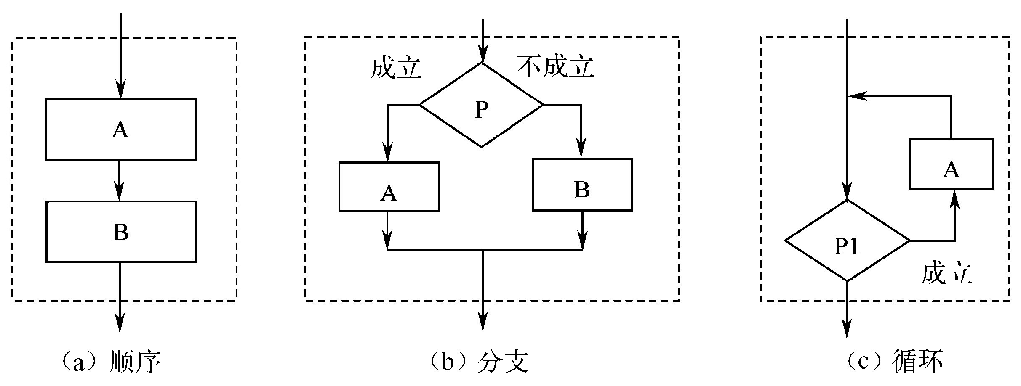
三种基本的结构化流程
顺序结构是三种结构中最简单的一种，即语句按照书写的顺序一条一条依次执行；分支结构又称选择结构，它将根据计算所得的表达式的值来判断应选择哪一个流程分支去执行；循环结构则是在一定条件下反复执行某一段语句的流程结构。这三种结构构成了程序局部模块的基本框架，如图2.10所示。

Slide 61
02
分 支 语 句
1．if语句
2．switch语句

Slide 62
1．if语句
（1）if框架
语法形式：
if (条件表达式) 语句;
如果条件为真，则执行语句。在语法上这里的语句是指单个语句，若想执行一组语句，可将这一组语句用“{”和“}”括起来构成一个语句块。在语法上，语句块就是一条语句，下面涉及的语句都是这个概念。
例如：
if ( x<0 ) x = −x ; // 取x的绝对值
if (a+b>c && b+c>a && a+c>b) // 判断数据合法性
{
p = (a+b+c) / 2 ;
s = Math.Sqrt (p * (p−a) * (p−b) * (p−c) ) ; // 求三角形面积
}

Slide 63
1．if语句
（2）if_else框架
语法格式：
if (条件表达式)
语句1;
else
语句2;
如果条件表达式为真，执行语句1；否则，执行语句2。
例如：
if (a+b>c && b+c>a && a+c>b) // 判断数据合法性
{
p = (a+b+c) / 2 ;
s = Math.Sqrt (p * (p−a) * (p−b) * (p−c) ) ; // 求三角形面积
}
else
Console.WriteLine (" 三角形的三条边数据有错！" ) ;

Slide 64
1．if语句
（3）if_else if框架
语法形式：
if (条件表达式1)
语句1 ;
else if (条件表达式2)
语句2 ;
else if (条件表达式3)
语句3 ;
…
[ else
语句n ;]

Slide 65
1．if语句
这种语句执行时，从上往下地计算相应的条件表达式，如果结果为真则执行相应语句，跳过 if_else if 框架的剩余部分，直接执行框架后的下一条语句；如果结果为假，则继续往下计算相应的条件表达式，直到所有的条件表达式都不成立，则执行这个语句的最后部分 else所对应的语句，如果没有else语句则程序终止。
例如：
if (studentGrade>=90)
Console.WriteLine ("成绩优秀");
else if (studentGrade>=80)
Console.WriteLine ("成绩良好");
else if (studentGrade>=60)
Console.WriteLine ("成绩及格");
else
Console.WriteLine ("成绩不及格");

Slide 66
1．if语句
（4）嵌套的if语句
在if语句框架中，无论条件表达式为真或为假，将要执行的语句都有可能又是一个if语句，这种if语句包含if语句的结构就称为嵌套的if语句。为了避免二义性，C#规定：else语句与和它处于同一模块最近的if相匹配。例如：
假设有一函数

Slide 67
1．if语句
下面是用嵌套的if语句缩写的程序片段。
y=0;
if (x>=0)
if (x>0)
y=1 ;
else y=−1;
这个else与最近的if匹配，那么else的含义就是x=0的情况，所以这个程序逻辑上是错误的，应修正为：
y=0;
if (x>=0)
{
if (x>0)
y=1 ;
}
else y=−1;

Slide 68
2．switch语句
switch 语句是一个多分支结构的语句，它所实现的功能与 if_else if 结构相似，但在大多数情况下，switch语句表达方式更直观、简单、有效。
语法形式：
switch （表达式）
{
case 常量1:
语句序列1; // 由零个或多个语句组成
break ;
case 常量2:
语句序列2;
break ;
......
[ default: // default 是任选项，可以不出现
语句序列n;
break ;]
}

Slide 69
2．switch语句
使用switch语句需要注意以下几点。
（1）switch语句表达式必须是整数类型，如char、sbyte、byte、ushort、short、uint、int、ulong、long或string、枚举类型，case常量必须与表达式类型兼容，case常量的值必须互异，不能有重复。
（3）虽然不能让一个case的语句序列穿透到另一个case中，但是允许有两个或多个case前缀指向同一个语句序列。
（2）将与某个 case 相关联的语句序列接在另一个 case 语句序列之后是错误的，这称为“不穿透”规则，所以需要跳转语句结束这个语句序列，通常选用 break 语句作为跳转，也可以用goto转向语句等。

Slide 70
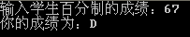
2．switch语句
【例2.3】 编写程序，从键盘输入学生的百分制成绩，换算成等级制成绩。
运行程序，结果如图2.11所示。

Slide 71
03
循 环 语 句
1．while语句
2．do_while语句
3．for 语句

Slide 72
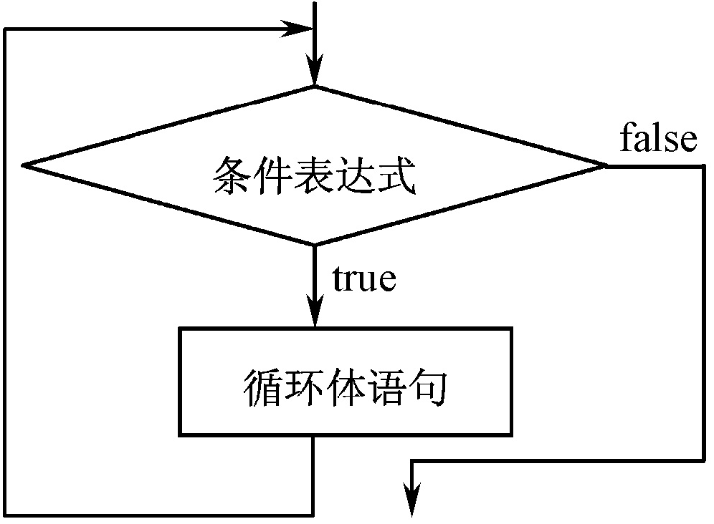
1．while语句
语法形式：
while (条件表达式)
循环体语句;
如果条件表达式为真（true），则执行循环体语句。while语句执行流程如图2.12所示。

Slide 73
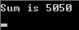
1．while语句
【例2.4】 用while语句求 。
using System;
…
namespace Ex2_4
{
class Sum100
{
static void Main(string[] args)
{
int Sum, i;
Sum = 0; i = 1;
while (i <= 100)
{
Sum += i;
i++;
}
Console.WriteLine("Sum is " + Sum);
}
}
}
运行结果如图2.13所示。

Slide 74
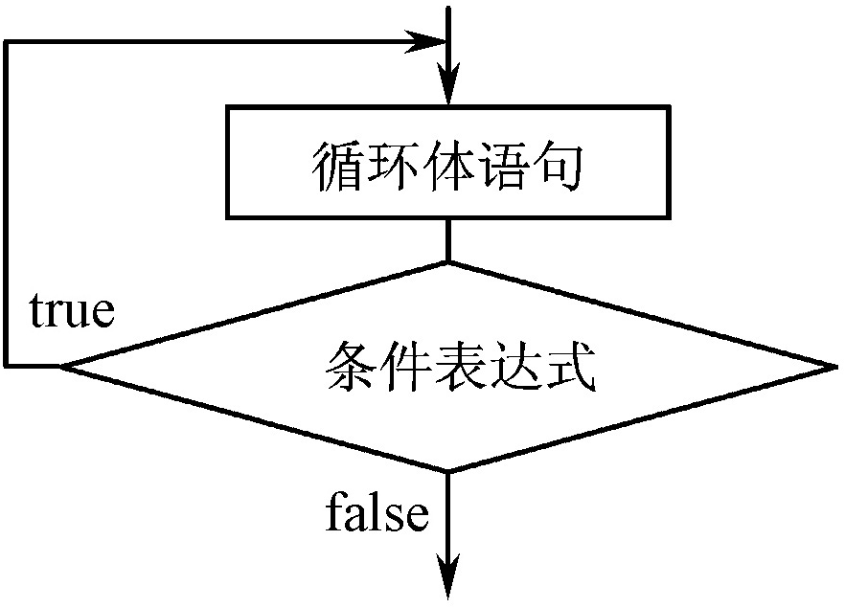
2．do_while语句
语法形式：
do
循环体语句 ;
while(条件表达式)
该循环首先执行循环体语句，再判断条件表达式。如果条件表达式为真（true），则继续执行循环体语句。do_while循环语句执行流程如图2.14所示。

Slide 75
2．do_while语句
【例2.5】 用do_while语句求 。
using System;
…
namespace Ex2_5
{
class Sum100
{
static void Main(string[] args)
{
int Sum,i;
Sum=0; i=1;
do
{
Sum += i;
i++;
}
while (i <= 100);
Console.WriteLine ("Sum is " + Sum);
}
}
}

Slide 76
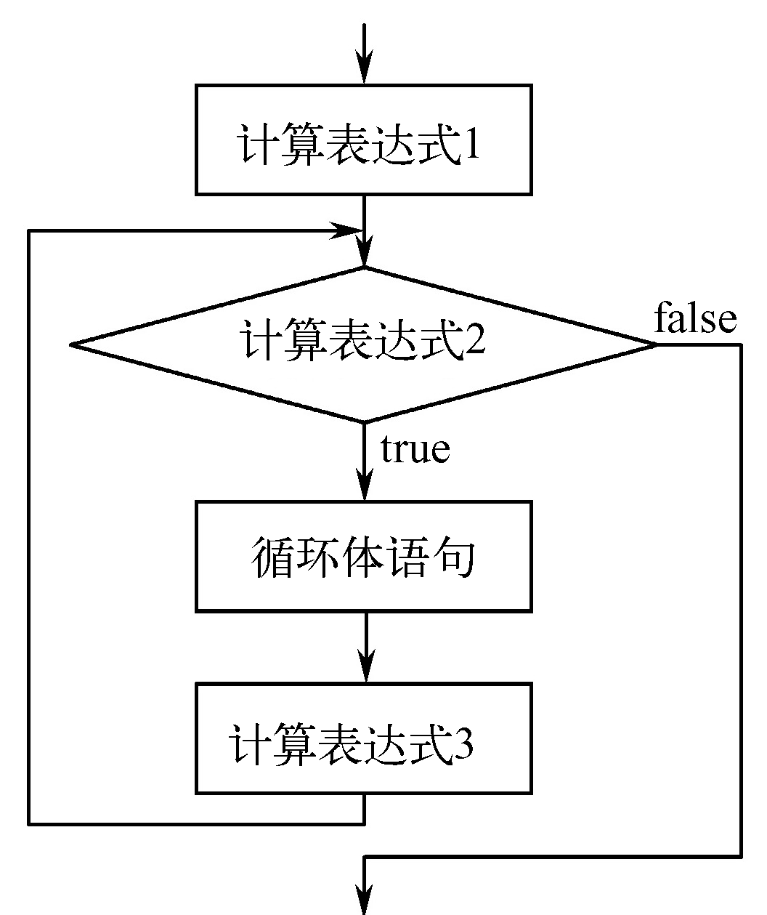
3．for 语句
语法形式：
For(表达式1; 表达式2; 表达式3)
循环体语句;
for语句执行流程如图2.15所示。

Slide 77
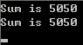
3．for 语句
【例2.6】 用for语句求 。
using System;
…
namespace Ex2_6
{
class Sum100
{
static void Main(string[] args)
{
int Sum , i ;
Sum=0;
for (i=1; i<=100; i++)
Sum+=i;
Console.WriteLine ("Sum is " + Sum);
Sum=0;
for (i=100; i>0; i--) // i也可以每次减1
Sum+=i;
Console.WriteLine ("Sum is " + Sum);
}
}
}
变量i增减控制循环的结果都一样，如图2.16所示。

Slide 78
3．for 语句
for语句特点如下。
（1）for循环语句，表达式1和表达式3可引入逗号运算符“,”，这样可以对若干变量赋初值或增值。例如：
for (Sum=0, i=1; i<=100; i++)
（2）for循环的三个表达式可以任意省略，甚至全部省略，如果表达式 2 省略，那么就约定它的值是true。但不管哪个表达式省略，表达式之间的分号“;”不能省略。例如：
for ( ; ; )
（3）可在for循环内部声明循环控制变量。
如果循环控制变量仅仅只在这个循环中用到，那么为了更有效地使用变量，也可在for循环的初始化部分（表达式1中）声明该变量，当然这个变量的作用域仅限在此循环内。例如：
for (int i=1; i<=100; i++)

Slide 79
04
跳 转 语 句
1．continue语句
2．break语句
3．return语句
4．goto语句

Slide 80
1．continue语句
语法形式：
continue ;
continue 语句只能用于循环语句中，它的作用是结束本轮循环，不再执行余下的循环体语句。对于 while 和 do_while 结构的循环语句，在 continue 语句执行之后，就立刻测试循环条件，以决定是否继续循环下去；对 for 循环语句，执行 continue 语句时需要先计算表达式 3（即循环增量部分），然后再测试循环条件。通常它会和一个条件语句结合起来用，不会是独立的一条语句，也不会是循环体的最后一条语句。

Slide 81
1．continue语句
【例2.7】 输出1～100之间含有因子3的数。
using System;
…
namespace Ex2_7
{
class Factor3
{
static void Main(string[] args)
{
for (int n = 1; n <= 100; n++)
{
if (n % 3 != 0)
continue; // 如果n不能被3整除，则直接进入下一轮循环
Console.Write(n); // 只有能被3整除的数，才会执行到此
Console.Write(",");
}
}
}
}
程序输出结果如图2.17所示。

Slide 82
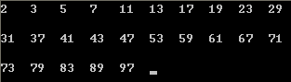
2．break语句
语法形式：
break;
break语句只能用于循环语句或switch语句中。其在switch语句中的用法前面已有介绍，如果在循环语句中执行 break 语句，会导致循环立刻结束，跳转到循环之后的下一条语句。无论循环有多少层，break语句只能从包含它的最内层循环跳出至下一层。
【例2.8】 求1～100之间的所有素数。
程序运行结果如图2.18所示。

Slide 83
3．return语句
语法形式：
return [表达式];
return语句出现在一个方法内。在方法中执行到 return 语句时，程序流程转到调用这个方法处。如果方法没有返回值（返回类型修饰为 void），则使用“return”格式返回；如果方法有返回值，则使用“return表达式”格式，表达式的值就是方法的返回值。
【例2.9】 求1～100之间所有素数。要求采用“方法调用，return返回值”的方式实现素数的判定。

Slide 84
4．goto语句
goto 语句可以将程序的执行流程从一个地方转移到另一个地方，非常灵活，但容易造成程序结构混乱的局面，应该有节制地、合理地使用goto语句。
语法形式：
goto 标号;
…
标号: 语句;
其中，“标号”就是定位在某一语句之前的一个标识符，称为标号语句，它给出了 goto语句转向的目标。

Slide 85
4．goto语句
【例2.10】 用 goto 语句编写“百钱百鸡问题”程序。公鸡5元一只，母鸡3元一只，小鸡1元三只，问100元钱可买公鸡、母鸡、小鸡各多少只？
using System;
…
namespace Ex2_10
{
class Chook100
{
static void Main(string[] args)
{
int x , y , z ;
x=y=z=0;
for ( x=1; x<=100/5; x++)
for ( y=1; y<=100/3; y++)
{
z = 100-x-y;
if (z%3==0 && 5*x+3*y+z/3==100)
goto end; // 直接从内循环跳出，跳了二层循环，这是break语句做不到的
}
end: Console.WriteLine("Cock={0} Hen={1} Chick={2}",x,y,z);
Console.Read ();
}
}
}

Slide 86
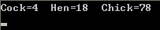
4．goto语句
程序运行结果如图2.19所示。
另外，goto语句如果用在switch语句中，语法形式如下：
goto case 常量;
goto default ;
它只能在本switch语句中从一种情况转向另一种情况。

Slide 87
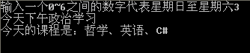
4．goto语句
【例2.11】 缩写课程表查询程序。
程序运行结果如图2.20所示。

Slide 88
Visual C#实用教程（第3版）
第2章 C#语言基础
——数 组
主编：郑阿奇
编著：梁敬东、钱晓军、朱毅华、时跃华、赵青松

Slide 89
01
一 维 数 组
1．一维数组的声明
2．一维数组的初始化
3．一维数组的引用

Slide 90
1．一维数组的声明
（1）声明
语法形式：
type [ ] arrayName ;
其中：
❖ type——可以是C#中任意的数据类型。
❖ [ ]——表明后面的变量是一个数组类型，必须放在数组名之前。
❖ arrayName——数组名，遵循标识符的命名规则。
例如：
int [ ] a1; // a1是一个含有int类型数据的数组
double [ ] d1; // d1是一个含有double类型数据的数组
string [ ] s1; // s1是一个含有string类型数据的数组
一般而言，数组都必须先声明后使用。

Slide 91
1．一维数组的声明
（2）创建数组对象
实际的数组对象是通过 new 运算符在运行时动态产生的。用 new 运算符创建数组实例，有两种基本形式。
形式1：声明数组和创建数组分别进行。
type [ ] arrayName ; // 数组声明
arrayName = new type [size]; // 创建数组实例
其中：
❖ size——表明数组元素的个数。
形式2：声明数组和创建数组实例同时进行。
type [ ] arrayName = new type [size] ;
例如：
int [ ] a1;
a1 = new int [10]; // a1是一个有10个int类型元素的数组
string [ ] s1 = new string [5]; // s1是含有5个string类型元素的数组

Slide 92
2．一维数组的初始化
一维数组初始化有以下4种语法形式。
语法形式1：
type [ ] arrayName = new type [size] { val1, val2, …,valn};
数组声明与初始化同时进行时，size 就是数组元素的个数，它必须是常量，而且应该与“{}”内的数据个数一致。
语法形式2：
type [ ] arrayName = new type [ ] { val1, val2, …,valn };
省略size，由编译系统根据初始化表中的数据个数，自动计算数组的大小。
语法形式3：
type [ ] arrayName = { val1, val2, …,valn };
数组声明与初始化同时进行，还可以省略new运算符。

Slide 93
2．一维数组的初始化
语法形式4：
type [ ] arrayName ;
arrayName = new type [size] { val1, val2,…,valn };
把声明与初始化分开在不同的语句中进行时，size同样可以省略，也可以是一个常量。
例如，以下数组初始化实例都是等同的：
int [ ] nums = new int [10] {0, 1, 2, 3, 4, 5, 6, 7, 8, 9 };
int [ ] nums = new int [ ] {0, 1, 2, 3, 4, 5, 6, 7, 8, 9};
int [ ] nums = {0, 1, 2, 3, 4, 5, 6, 7, 8, 9 };
int [ ] nums ;
nums = new int [10] { 0, 1, 2, 3, 4, 5, 6, 7, 8, 9 };

Slide 94
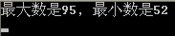
3．一维数组的引用
一个数组具有初值时，就可以像其他变量一样被引用，既可以取数组元素的值，也可以修改数组元素的值。在C#中是通过数组名和数组元素的下标来引用数组元素的。
语法形式：
数组名[下标]
下标——数组元素的索引值，即被引用的元素在内存中的相对位移，注意，相对位移是从0开始的，所以下标的值从0到数组元素的个数−1为止。
【例2.12】 定义一个数组，存放一组数据，找出其中最大和最小数。
运行结果如图2.21所示。

Slide 95
02
多 维 数 组
1．声明
2．初始化
3．多值数组的引用

Slide 96
1．声明
（1）多维数组的声明
语法形式：
type [ , , , ] arrayName ;
多维数组是指能用多个下标访问的数组。在声明时，“[ ]”内加“,”就表明是多维数组，有n个逗号，就是n+1维数组。
例如：
int [ , ] score; // score是一个int类型的二维数组
float [ , , ] table; // table是一个float类型的三维数组

Slide 97
1．声明
（2）创建数组对象
与一维数组一样，有两种基本形式。
形式1：声明数组和创建数组分别进行。
语法形式：
type [ , , , ] arrayName ; // 数组声明
arrayName = new type [size1, size2, size3]; // 创建数组实例
❖ size1, size2, size3——分别表明多维数组每一维的元素个数。
形式2：声明数组和创建数组实例同时进行。
语法形式：
type [, , , ] arrayName = new type [size1, size2, size3] ;
例如：
int [, ] score ;
score = new int [3, 4] ; // score是一个3行4列的二维数组
float [ , , ] table=new float [2, 3, 4] // table是一个三维数组，每一维的维数分别是2、3、4

Slide 98
2．初始化
多维数组的初始化是将每维数组元素设置的初始值放在各自的“{}”内，下面以最常用的二维数组为例来讨论。
语法形式1：
type [ , ] arrayName = new type [size1, size2 ] {{ val11, val12, …,val1n }, { val21, val22,…,val2n },…,
{ valm1, valm2,…,valmn }};
数组声明与初始化同时进行，数组元素的个数是size1×size2，数组的每一行分别用一个“{}”括起来，每个“{}”内的数据就是这一行的每一列元素的值，初始化时的赋值顺序按矩阵的“行”存储原则。

Slide 99
2．初始化
语法形式2：
type [ , ] arrayName = new type [ , ] {{ val11, val12,…,val1n }, { val21, val22,…,val2n },…,
{ valm1, valm2,…,valmn }};
省略size，由编译系统根据初始化表中花括号“{ }”的个数确定行数，再根据“{ }”内的数据确定列数，从而得出数组的大小。
语法形式3：
type [ , ] arrayName ={{ val11, val12,…,val1n }, { val21, val22,…,val2n },…,
{ valm1, valm2,…,valmn }};
数组声明与初始化同时进行，还可以省略new运算符。

Slide 100
2．初始化
语法形式4：
type [ , ] arrayName ;
arrayName = new type [size1, size2] {{ val11, val12,…,val1n },{ val21, val22,…,val2n },…,
{ valm1, valm2,…,valmn }};
把声明与初始化分开在不同的语句中时，size1、size2同样可以省略，但也可以是变量。
例如，以下数组初始化实例都是等同的：
int [, ] a = new int [3,4] {{0, 1, 2, 3}, {4, 5, 6, 7}, {8, 9, 10, 11} };
int [, ] a = new int [, ] {{0, 1, 2, 3}, {4, 5, 6, 7}, {8, 9, 10, 11} };
int [, ] a = {{0, 1, 2, 3}, {4, 5, 6, 7}, {8, 9, 10, 11} };
int [ ] a ;
a = new int [3, 4] {{0, 1, 2, 3}, {4, 5, 6, 7}, {8, 9, 10, 11} };

Slide 101
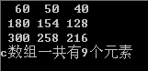
3．多值数组的引用
语法形式：
数组名[下标1, 下标2,… ,下标n]
【例2.13】 求两个矩阵的乘积。假定一个矩阵A为3行4列，另一个矩阵B为4行3列，根据矩阵乘法的规则，其乘积C为一个3行3列的矩阵。
运行程序，结果如图2.22所示。

Slide 102
03
不规则数组
1．声明
2．初始化
3．不规则数组的引用

Slide 103
1．声明
（1）不规则数组的声明
语法形式：
type [ ] [ ] [ ] arrayName ;
“[ ]”的个数与数组的维数相关。
例如：
int [ ] [ ] jagged ; // jagged是一个int类型的二维不规则数组
（2）创建数组对象
以二维不规则数组为例：
int [ ] [ ] jagged;
jagged = new int [3][ ];
jagged[0] = new int [4];
jagged[1] = new int [2];
jagged[2] = new int [6];

Slide 104
2．初始化
语法形式：
type [ ] [ ] arrayName = new type [ size] [ ];
size可以是常量或变量，最后面的“[ ]”是空着的，表示数组的元素还是数组，并且其中的每一个数组的长度是不一样的，需要单独使用new运算符生成，语法如下：
arrayName[0] = new type [size0] { val1, val2, …, valn1};
arrayName[1] = new type [size1] { val1, val2, …, valn2};
…
例如：
char [ ] [ ] st1 = new char [3][ ]; // st1 是由三个数组组成的不规则数组
st1[0] = new char [ ] {'S', 'e', 'p', 't', 'e', 'm', 'b', 'e', 'r' }
st1[1] = new char [ ] {'O', 'c', 't', 'o', 'b', 'e', 'r'}
st1[2] = new char [ ] {'N', 'o', 'v', 'e', 'm', 'b', 'e', 'r' };

Slide 105
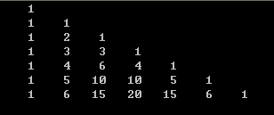
3．不规则数组的引用
语法形式：
数组名[下标1][下标2]…[下标n]
【例2.14】 打印杨辉三角形。
程序运行结果如图2.23所示。

Slide 106
04
数组的遍历

Slide 107
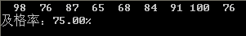
数组的遍历
语法形式：
Foreach(类型 标识符 in 集合表达式)语句;
其中：
❖ 标识符——foreach循环的迭代变量，只在foreach语句中有效，并且是一个只读局部变量，即在foreach语句中不能改写这个变量。它的类型应与集合的基本类型一致。
❖ 集合表达式——被遍历的集合，如数组。
【例2.15】 统计一组考试成绩中及格的人数，打印及格者分数并计算及格率。
程序运行结果如图2.24所示。

Slide 108
05
数组应用举例

Slide 109
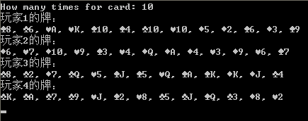
数组应用举例
【例2.16】 扑克牌游戏。用计算机模拟洗牌，分发给 4 个玩家并将 4 个玩家的牌显示出来。
基本思路：用一维数组Card存放52张牌（不包括大、小王），用二维数组Player存放4个玩家的牌。用三位整数表示一张扑克牌，最高位表示牌的花色，后两位表示牌号。例如：
101，102，…，113分别表示红桃A，红桃2，…，红桃K。
201，202，…，213分别表示方块A，方块2，…，方块K。
301，302，…，313分别表示梅花A，梅花2，…，梅花K。
401，402，…，413分别表示黑桃A，黑桃2，…，黑桃K。
程序：
运行程序，结果如图2.25所示。

Slide 110
Visual C#实用教程（第3版）
第2章 C#语言基础
——类
主编：郑阿奇
编著：梁敬东、钱晓军、朱毅华、时跃华、赵青松

Slide 111
01
类 的 声 明

Slide 112
类的声明
类是一种较为高级的数据结构，它定义了数据和操作这些数据的代码。定义一个类，与定义变量和数组类似，首先要进行声明。
语法形式：
[属性集信息] [类修饰符] class 类名 [: 类基]
{
[ 类主体 ]
}
其中：
❖ 属性集信息——是 C#语言提供给程序员的，可以为程序中定义的各种实体附加一些说明信息，这是C#语言的一个重要特征。

Slide 113
类的声明
❖ 类修饰符——可以是表 2.10 所列的几种之一或是它们的有效组合，但在类声明中，同一修饰符不允许出现多次。
修 饰 符 | 作 用 说 明
public | 表示不限制对类的访问。类的访问权限省略时默认为 public
protected | 表示该类只能被这个类的成员或派生类成员访问
private | 表示该类只能被这个类的成员访问
internal | 表示该类能够由程序集中的所有文件使用，而不能由程序集之外的对象使用
new | 只允许用在嵌套类中，它表示所修饰的类会隐藏继承下来的同名成员
abstract | 表示这是一个抽象类，该类含有抽象成员，因此不能被实例化，只能作为基类
sealed | 表示这是一个密封类，不能从这个类再派生出其他类。显然密封类不能同时为抽象类
❖ 类基——定义该类的直接基类和由该类实现的接口。当多于一项时，用逗号“,”分隔。如果没有显式地指定直接基类，那么它的基类隐含为object。

Slide 114
类的声明
最简单的类声明形如：
class 类名
{
类成员
}
例如：
class Point // Point类的访问权限默认为public
{
int x, y;
}

Slide 115
02
类 的 成 员
1．常数声明
2．字段声明

Slide 116
1．常数声明
语法形式：
[属性集信息] [常数修饰符] const 类型 标识符 = 常数表达式 [, …]
其中：
❖ 常数修饰符——new、public、protected、internal、private。
❖ 类型—sbyte、byte、short、ushort、int、uint、long、ulong、char、float、double、decimal、bool、string、枚举类型或引用类型。
常数表达式的值类型应与目标类型一致，或者通过隐式转换规则转换成目标类型。
例如：
class A_const
{
public const int X=10;
const double PI=3.1416; // 默认访问修饰符，即约定为private
const double Y= 0.618+3.14;
}

Slide 117
1．常数声明
常数表达式的值应该是一个可以在编译时计算的值，常数声明不允许使用static修饰符，但它和静态成员一样能通过类访问。
例如：
class Test
{
public static void Main( )
{
A_const m = new A_const ( );
Console.WriteLine ("X={0}, PI={1},Y={2}", A_const.X , A_const.PI , A_const.Y);
}
}

Slide 118
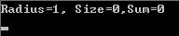
2．字段声明
语法形式：
[属性集信息] [字段修饰符] 类型 变量声明列表;
其中：
❖ 变量声明列表——标识符或用逗号“,”分隔的多个标识符。
变量标识符还可用赋值号“=”设定初始值。
例如：
class A
{
int x=100 , y = 200;
float sum = 1.0f;
}
字段修饰符——new、public、protected、internal、private、static、readonly、volatile。
【例2.17】 通过构造函数给只读字段赋值。
程序运行结果如图2.26所示

Slide 119
03
构 造 函 数
1．实例构造函数
2．静态构造函数

Slide 120
1．实例构造函数
声明格式：
[属性集信息] [构造函数修饰符] 标识符 ( [参数列表] )
[: base ( [参数列表] ) ] [: this ( [参数列表] ) ]
{
语句块
}
其中：
❖ 构造函数修饰符——public、protected、internal、private、extern。
❖ 标识符（[参数列表]）——即构造函数名，必须与其所在类同名。
构造函数不声明返回类型，并且没有任何返回值。它与返回值类型为 void 的函数不同。构造函数可以没有参数，也可以有一个或多个参数。

Slide 121
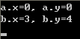
1．实例构造函数
【例2.18】 构造函数初始化。
实例对象创建时，根据不同的参数调用相应的构造函数完成初始化。
运行结果如图2.27所示 。
上例中声明了一个类 Point，它提供了两个重载的构造函数：一个是不带参数的函数，另一个是带有两个 double参数的函数。如果类中没有定义这些函数，那么 CLR 会自动提供一个默认的构造函数。但是，一旦用户在类中自定义了构造函数，系统就不再提供默认构造函数—这一点需要特别注意，否则系统编译会报出错。

Slide 122
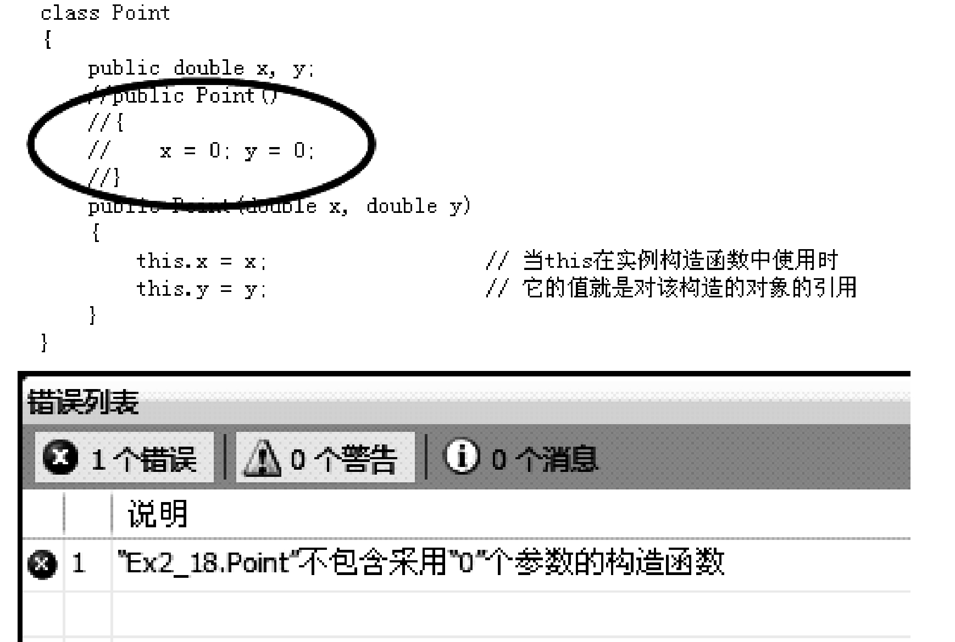
1．实例构造函数
例如，将上例中的Point类的构造函数public Point()注释掉，如图2.28中所标注的部分，编译时则会出现图2.28中下方错误列表中的错误信息。

Slide 123
2．静态构造函数
语法形式：
[属性集信息] [静态构造函数修饰符] 标识符()
{
函数体
}
其中：
❖ 静态构造函数修饰符——[ extern ] static 或者static [ extern ]。
❖ 标识符( ) ——是静态构造函数名，必须与这个类同名，静态构造函数不能有参数。
❖ 函数体——静态构造函数的目的是对静态字段初始化，它只能对静态数据成员进行初始化，而不能对非静态数据成员初始化。

Slide 124
04
析 构 函 数

Slide 125
析构函数
创建一个对象时需要用构造函数初始化数据，与此相对应，释放一个对象时要用析构函数，析构函数用于实现释放类实例所需操作的方法。
语法形式：
[属性集信息] [ extern ] ～标识符 ( )
{
函数体
}
标识符——必须与类名相同，但为了与构造函数区分，前面需加“～”符号。
【例2.19】 演示析构函数的调用次序。
运行结果如图2.29所示

Slide 126
Visual C#实用教程（第3版）
第2章 C#语言基础
——方 法
主编：郑阿奇
编著：梁敬东、钱晓军、朱毅华、时跃华、赵青松

Slide 127
01
方法的声明

Slide 128
方法的声明
方法是按照一定格式组织的一段程序代码，在类中用方法声明的方式来定义。
语法形式：
[属性集信息] [方法修饰符] 返回类型 方法名 ( [形参表] )
{
方法体
}

Slide 129
方法的声明
其中：
❖ 方法修饰符——如表2.11所示。
修 饰 符 | 作 用 说 明
new | 在一个继承结构中，用于隐藏基类同名的方法
public | 表示该方法可以在任何地方被访问
protected | 表示该方法可以在它的类体或派生类类体中被访问，但不能在类体外访问
private | 表示该方法只能在这个类体内被访问
internal | 表示该方法可以被同处于一个工程的文件访问
static | 表示该方法属于类型本身，而不属于某特定对象
virtual | 表示该方法可在派生类中重写，来更改该方法的实现
abstract | 表示该方法仅仅定义了方法名及执行方式，但没有给出具体实现，所以包含这种方法的类是抽象类，有待于派生类的实现
override | 表示该方法是将从基类继承的virtual方法的新实现
sealed | 表示这是一个密封方法，它必须同时包含override修饰，以防止它的派生类进一步重写该方法
extern | 表示该方法从外部实现

Slide 130
方法的声明
方法修饰符中 public、protected、private、internal、protected internal 属于访问修饰符，表示访问的级别，默认情况下，方法的访问级别为 public。访问修饰符也可以和其他方法修饰符有效地组合在一起，但某些修饰符是互相排斥的，表2.12所列的组合被视为非法的无效组合。
修 饰 符 | 不能与下列选项一起使用 | 修 饰 符 | 不能与下列选项一起使用
static | virtual、abstract、override | abstract | virtual、static
virtual | static、abstract、override | new | override
override | new、static、virtual | extern | abstract

Slide 131
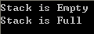
方法的声明
❖ 返回类型——方法返回值的类型。
❖ 方法名——每个方法都有一个名称，一般可以按标识符的起名规则随意命名。
❖ 形参表——由零个或多个用逗号分隔的形式参数组成。
方法体——用花括号括起的一个语句块，实现方法的操作和功能。
【例2.20】 在类（StackTp）中定义几个方法，模拟一个压栈操作。
程序运行结果如图2.30所示。

Slide 132
02
方法的参数
1．值参数
2．引用参数
3．输出参数
4．参数数组

Slide 133
1．值参数
在方法声明时不加修饰符的形参就是值参数，它表明实参与形参之间按值传递。当这个方法被调用时，编译器为值参数分配存储单元，然后将对应实参的值复制到形参中。实参可以是变量、常量、表达式，但要求其值的类型必须与形参声明的类型一致或能被隐式地转化为相同类型。
【例2.21】 演示当Sort方法传递值参数时，对形参的修改不影响其实参。
程序运行结果如图2.31所示。
【例2.22】 演示当方法传递一个引用对象（如数组）时，对形参的修改会影响到实参。
程序运行结果如图2.32所示。

Slide 134
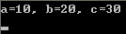
2．引用参数
如果调用一个方法，期望能够对传递给它的实际变量进行操作，就要使用 C#的 ref 修饰符来解决此类问题，ref修饰符将告诉编译器，实参与形参的传递方式是引用。
与值参数不同，引用参数并不创建新的存储单元，它与方法调用中的实在参数变量同处在一个存储单元。因此，在方法内对形参的修改就是对外部实参变量的修改。
【例2.23】 将【例2.21】程序中Sort方法的值参数传递方式改成引用传递方式。
程序运行结果如图2.33所示。

Slide 135
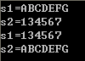
3．输出参数
【例2.24】 求一个数组中所有元素的最大、最小和平均值。
本例希望得到三个返回值，显然用方法的返回值不能解决，且这三个值必须通过计算得到，初始值没有意义，所以解决方案是定义三个out参数。
程序运行结果如图2.34所示。
【例 2.25】 定义两个方法 Swap1 和 Swap2，它们都有两个引用对象作为参数，但 Swap2 的参数加了 ref 修饰，演示调用这两个方法产生的结果。
程序运行结果如图2.35所示。

Slide 136
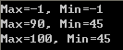
4．参数数组
比如，在3个数中找最大、最小和在 5 个数中找最大、最小数，甚至在任意多个数中找最大、最小数的程序中能使用同一个方法。C#提供了传递可变长度参数表的机制来解决此问题，可以使用 params 关键字来指定一个可变长的参数表。
【例2.26】 演示Myclass类中的方法MaxMin有一个参数数组类型的参数，在调用这个方法时具有灵活性。
程序运行结果如图2.36所示。

Slide 137
03
静态方法与实例方法

Slide 138
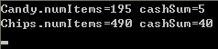
静态方法与实例方法
通常，若一个方法声明中含有 static 修饰符，则表明它是静态方法，同时说明它只对这个类中的静态成员操作，不可以直接访问实例字段。
【例 2.27】 一个简单的商品销售管理程序。每一种商品对象存储的是商品总数及商品单价。每销售一件商品要计算销售额和库存。cashRegister 类将销售总额定义成静态变量cashSum，那么访问 cashSum 的方法 productCost 也就定义成静态方法，而 makeSale 方法是计算销售额及库存的，所以定义成实例方法。请注意它们在使用中的不同。
程序运行结果如图2.37所示。

Slide 139
Visual C#实用教程（第3版）
第2章 C#语言基础
——接 口
主编：郑阿奇
编著：梁敬东、钱晓军、朱毅华、时跃华、赵青松

Slide 140
01
接口的概念

Slide 141
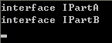
接口的概念
接口是用来定义一种程序的协定，它好比一种模板，这种模板定义了实现接口的对象必须实现的方法，其目的就是让这些方法可以作为接口实例被引用。接口的定义如下：
public interface IPartA
{
void SetDataA(string dataA);
}
接口的命名通常以字母 I 开头，如 IpartA、IPartB。接口的成员可以是方法、属性、索引器和事件，但不可以有任何的成员变量，也不能在接口中实现接口成员。接口不能被实例化，接口的成员默认是公共的，因此不允许成员加上修饰符。
【例2.28】 接口演示。
运行结果如图2.38所示。

Slide 142
接口的概念
程序中一共定义了两个接口和一个类。接口 IPartA定义方法 SetDataA，接口 IPartB 定义方法 SetDataB。接口之间也有继承关系，接口 IPartB 继承接口 IPartA，也就继承了接口IPartA的SetDataA方法。接口只能定义方法，实现要由类来完成。SharedClass类派生于接口IPartB，因此要实现IPartB的SetDataB方法，也要实现IPartA的SetDataA方法。
接口允许多重继承：
interface ID:IA,IB,IC
{
…
}
类可以同时有一个基类和零个以上的接口，并要将基类写在前面：
class ClassB:ClassA,IA,IB
{
…
}

Slide 143
02
接口的实现

Slide 144
接口的实现
指出接口成员所在的接口，则称为显式接口成员。【例2.28】程序接口实现可改写成：
// 没有定义为public
void IPartA. SetDataA(string dataA)
{
DataA=dataA;
Console.WriteLine("{0}",DataA);
}
// 没有定义为public
void IPartB.SetDataB(string dataB)
{
DataB=dataB;
Console.WriteLine("{0}",DataB);
}

Slide 145
接口的实现
显式接口成员只能通过接口来调用。
class test
{
static void Main()
{
SharedClass a = new SharedClass();
IPartB partb = a;
partb.SetDataA("interface IPartA");
partb.SetDataB("interface IPartB");
}
}

Slide 146
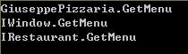
接口的实现
方法本身并不是类 SharedClass 提供的，像 a.SetDataA("interface IPartA")或 a.SetDataB ("interface IPartB")这样的调用都是错误的。显式接口成员没被声明为 public，这是因为这些方法都有着双重身份。当在一个类中使用显式接口成员时，该方法被认为是私有方法，因此不能用类的实例调用它。但是，将类的引用转型为接口引用时，接口中定义的方法就可以被调用，这时它又成为了一个公有方法。
【例2.29】 显式接口调用。
运行结果如图2.39所示。

